Slide 1
课题2 化学元素与人体健康
中山大学附属中学－－邓作逵老师
2017年12月29日

Slide 2
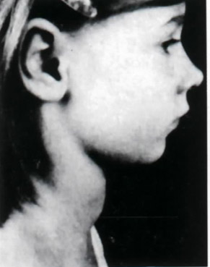
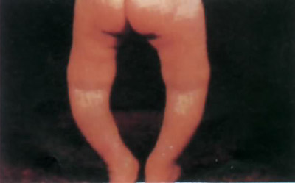
【想一想】他们患了什么病？是因为什么引起的？
甲状腺肿大
佝偻病
缺碘
（元素）
缺钙
（元素）

Slide 3
【阅读教材】认真阅读P₉₇到P₉₈，完成下列问题
1．组成人体自身的元素约有多少种？
50多种
2．人体中含量较多的元素有多少种？
约占人体质量的百分之几？
11种
99.95%
3．以水、糖类、油脂、蛋白质和维生素的
形式存在的元素有哪几种？
C、H、
O、 N
4．以无机盐形式存在的元素可以分为哪两
类？它们的分界点是多少？
常量元素和微量元素
0.01%
5．钙、钠、钾三种元素都是微量元素吗？
不是
6．人体必需的微量元素有哪些？
Fe、Co 、Cu 、Zn 等
7 ．常见对人体有害的元素有哪些？
Hg、Pb、Cd、Ba、As等

Slide 4
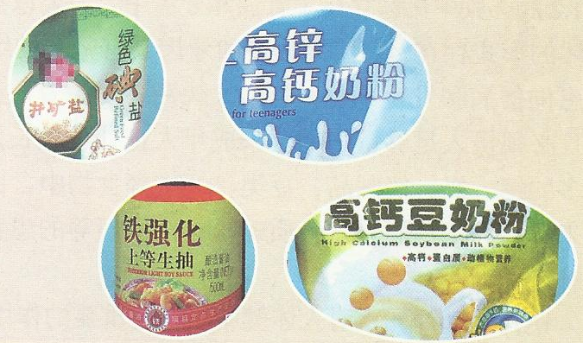
【讨论】
1、图12-9中的几种营养强化食品
有哪些共同之处？你还能列出
哪些类似的食品？
都添加了某种元素
如：高钙饼干、高钙牛奶、
加锌食盐、加铁食盐等
2、人类为什么要生产营养强化
食品？
图12-9 几种营养强化食品
为某些特殊人群提供人体所需元素，
以维持人体正常的生命活动

Slide 5
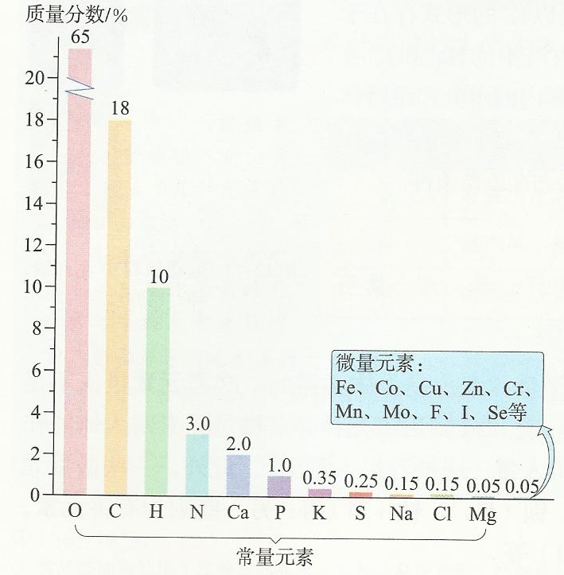
图12-10 人体中常见必需元素的含量

Slide 6
一、人体中元素的存在形式

Slide 7
二、化学元素对人体健康的影响
钙
碘
铁
氟
健康
锌
钠
硒
钾
P₉₈ 第1自然段
化学元素能够调节人体的新陈代谢，促进身体
健康，有些元素是构成人体组织的重要材料。

Slide 8
【讨论】
运动员在剧烈运动、大量出汗之后，常会饮用一些含有无机盐的运动饮料。为什么？
补充人体所需的元素，以维持人体正常的生命活动。

Slide 9
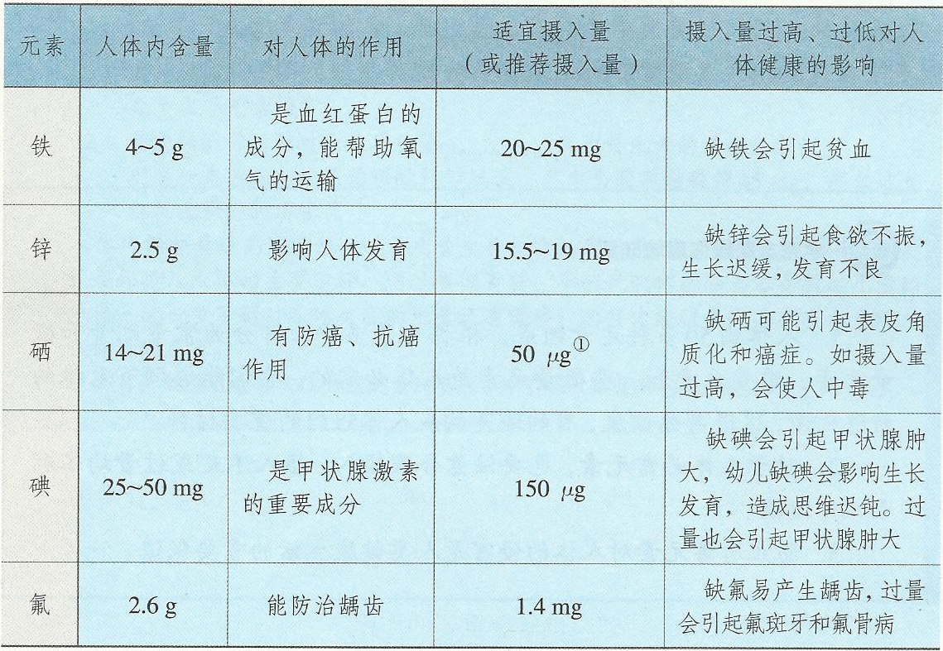
二、化学元素对人体健康的影响

Slide 10
钙
：人体重含量最高的金属元素
成人体内约含有1.2kg，其中99%存在于骨骼和牙齿中，
主要以羟基磷酸钙[Ca₁₀(PO₄)₆(OH)₂]晶体的形式存在。
钙使得骨骼和牙齿具有坚硬的结构支架。
幼儿及青少年缺钙：
佝偻病和发育不良
老年人缺钙：
骨质疏松，容易骨折

Slide 11
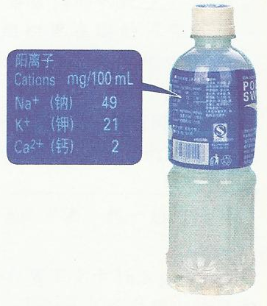
钠
：以Na⁺的形式存在于细胞外液中。
钠参于水的代谢，保证体内水的平
衡，维持体内酸和碱的平衡，是胰汁、
胆汁、汗和泪水的组成成分。钠缺乏症
可造成生长缓慢、食欲减退、由于失水
体重减轻、哺乳期的母亲奶水减少、肌
肉痉挛、恶心、腹泻和头痛。
膳食中长期摄入过多的钠将导致高
血压，如果误将食盐当作食糖给婴幼儿
食用，有可能导致死亡。

Slide 12
钾
：以K⁺的形式存在于细胞内液中。
钾的大部分生理功能都是在与钠协同作用中发挥的，因此维持体内钾、钠离子的平衡，对生命活动有重要意义。钾能够调节细胞内适宜的渗透压，调节体液的酸碱平衡，参于细胞内糖和蛋白质的代谢，维持正常的神经兴奋性和心肌运动，在摄入高钠而导致高血压时，钾具有降血压作用。
钾缺乏可引起心跳不规律和加速、心电图异常、肌肉
衰弱和烦躁，最后导致心搏停止。

Slide 13
铁
：是血红蛋白的成分，能帮助氧气的运输
铁缺乏可引起缺铁性贫血，使人的体质虚弱，皮肤苍白、易疲劳、头晕、对寒冷过敏、气促、甲状腺功能减退。
摄入过量的铁将产生慢性或急性铁中毒，慢性中毒
症状为：肝脏含有大量的铁将导致肝硬化、胰腺纤维化等。
急性铁中毒使胃肠道上皮发生严重而广泛的坏死，最终导
致死亡。
常用补铁剂有：
铁粉、含有Fe²⁺的物质。

Slide 14
锌
：锌会影响人体发育
缺锌最常见的病因是膳食不平衡。锌缺乏的特征是食欲减退，生长发育迟缓，皮肤粗糙、干裂，味觉失去灵敏度，毛发色素变淡，指甲上有白斑，创伤愈合较慢等；孕妇缺锌甚至可能出现胎儿畸形。

Slide 15
硒（Se）
：硒有防癌、抗癌作用
硒缺乏是引起克山病的一个重要病因。缺硒会诱发肝坏死，缺硒会诱发心血管疾病。人轻度或中度缺硒，征兆和症状不明显。摄入过量的硒将引起硒中毒，其症状为：胃肠障碍、腹水、贫血、毛发脱落、指甲及皮肤变形、肝脏受损。正常人如摄入超过生理需要量50倍的硒有产生中毒的危险。

Slide 16
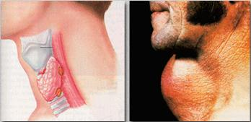
碘
：甲状腺素的重要成分
缺碘会引起甲状腺肿大，幼儿缺碘会影响生长发育，造成思维迟钝。过量也会引起甲状腺肿大。

Slide 17
氟
：能防治龋齿
氟是人体中的一种必需微量元素。在人体必需元素中，人体对氟含量最为敏感，从满足人体对氟的需要到由于氟过多而导致中毒的量之间相差不多，因此氟对人体的安全范围比其他微量元素窄得多。所以要更加注意自然界、饮水及食物中氟含量对人体健康的影响。
氟在人体中主要分布在骨胳、牙齿、指甲和毛发中,尤以牙釉质中含量多,氟的摄入量或多或少也最先表现在牙齿上。当人体缺氟时,会患龋齿,氟多了又会患氟斑牙，如果再多，会患氟骨病。

Slide 18
【阅读资料卡片】P₉₉
几种元素的食物来源
钙 | 奶类、绿色蔬菜、水产品、肉类、豆类
铁 | 肝脏、瘦肉、蛋、鱼、豆类、芹菜
锌 | 海产品、瘦肉、肝脏、奶类、豆类、小米
碘 | 海产品、加碘盐
人体中的无机盐主要是从食物中摄取。

Slide 19
【讨论】P₁₀₀
人体缺少必需微量元素会得病，因此有人认为应尽可
能多吃含有这些元素的营养补剂，你认为这种想法对
吗？为什么？
不对，
必需微量元素摄入过量也不利于人体健康。
不缺不补，
食补为主，
药补为辅。

Slide 20
【课堂练习】
1．人体细胞中含量最多的元素是：（ ）
A．Ca B．C C．O D．N
2．人体内必需的下列元素中，因摄入量不足而导
致骨质疏松的是：（ ）
A．Ca B．Mg C．Fe D．Cu
C
A

Slide 21
3、经研究发现，长期使用铁锅炒菜做饭，可有效地减少缺铁性贫血的发生，
（1）请你简述有效地减少缺铁性贫血的发生原因是：
_____________________________________________
_____________________________________________
用铁锅炒菜做饭，会使少量单质铁随食物进入人体胃中，与胃酸反应转变成可被吸收的铁。
（2）如果在炒菜时经常加入适量的食用醋，效果会更好，
理由是：____________________________________
在炒菜时，醋酸会与铁反应，可生成更多的被吸收的铁
（3）FeSO₄（Fe²⁺在空气中易被氧化为Fe³⁺）可作治疗
_____________的药剂，通过你的观察，在医疗上
人们是如何防止FeSO₄被氧化的呢？
____________________________________________
____________________________________________。
缺铁性贫血
在该药品的外面包一层特制的糖衣，以隔绝空气，防止其被氧化。

Slide 22
【家庭作业】
1．调查市场上有哪些补钙、补锌等的保健药剂出售，查看它们的标签或说明书，了解它们的主要成分。
2．以“痛痛病”、“水俣（yǔ)病”为关键词，上网查找产生这些公害的“元凶”。
3、完成《随堂》课题2
4、完成课后练习（在书上）

Slide 23
不科学的传统食品
茶叶煮蛋：茶中中除生物碱外，还有酸性物质。这些化合物与鸡蛋中的铁元素结合，对胃有刺激作用，且不利于消化吸收。
炒鸡蛋放味精：鸡蛋本身含有许多与味精成分相同的谷氨酸，炒鸡蛋时就不必放味精了。
红白萝卜混吃：白萝卜中的V_{C}含量极高，但红萝卜中却含有一种破坏血酸的分解酵素，它会破坏白萝卜的V_{C}。

Slide 24
不科学的传统食品
萝卜水果同吃：萝卜经代谢会产生一种抗甲状腺的物质——硫氰酸。橘子、梨、苹果、葡萄等水果中的植物色素在肠道被细菌分解，转化成羟苯甲酸及阿魏酸，可加强硫氰酸。橘子、梨、苹果、葡萄等水果中的杜物色素在肠道被细菌分解，转化成羟苯甲酸及阿魏酸，可加强硫氰酸抑制甲状腺的作用，诱发或导致甲状腺肿大。
牛奶与橘子同食：牛奶中的蛋白质与橘中的果酸与易凝固成块，使人发生腹胀、腹痛、腹泻等症状。

Slide 25
不科学的传统食品
白酒与汽水同饮：同饮后很快使酒精在全身挥发，并产生大量二氧化碳，对胃、肠、肝、肾等器官有严重危害，对心脏血管也有损害。
吃肉时喝茶：茶叶中的大量鞣酸与蛋白质结合形成鞣酸蛋白质，使肠蠕动减慢，既容易形成便秘，又增了有毒和致癌物质被人体吸收的可能性。

